Slide 1
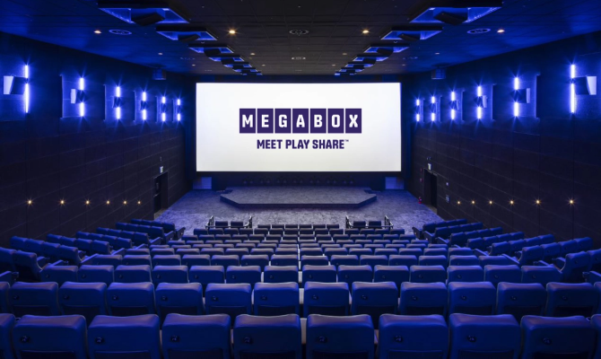
메가박스 클론코딩
이서진
큰틀 : 빨강
세부 태그 설정 : 연두
CSS : 파랑

Slide 2
<Header> 클래스명 banner
클래스명 Banner—customerMenu-left
<nav>
클래스명 Banner—customerMenu-right
<nav>
ul>li>a>text float : left
클래스명 Banner-- siteMenu- left
<Nav>
아이디명 Banner--logo
클래스명 Banner-- siteMenu- right
<nav>
Ul>li.위치>div.메뉴>div>a*세부메뉴개수>img
Float : left
Float : right

Slide 3
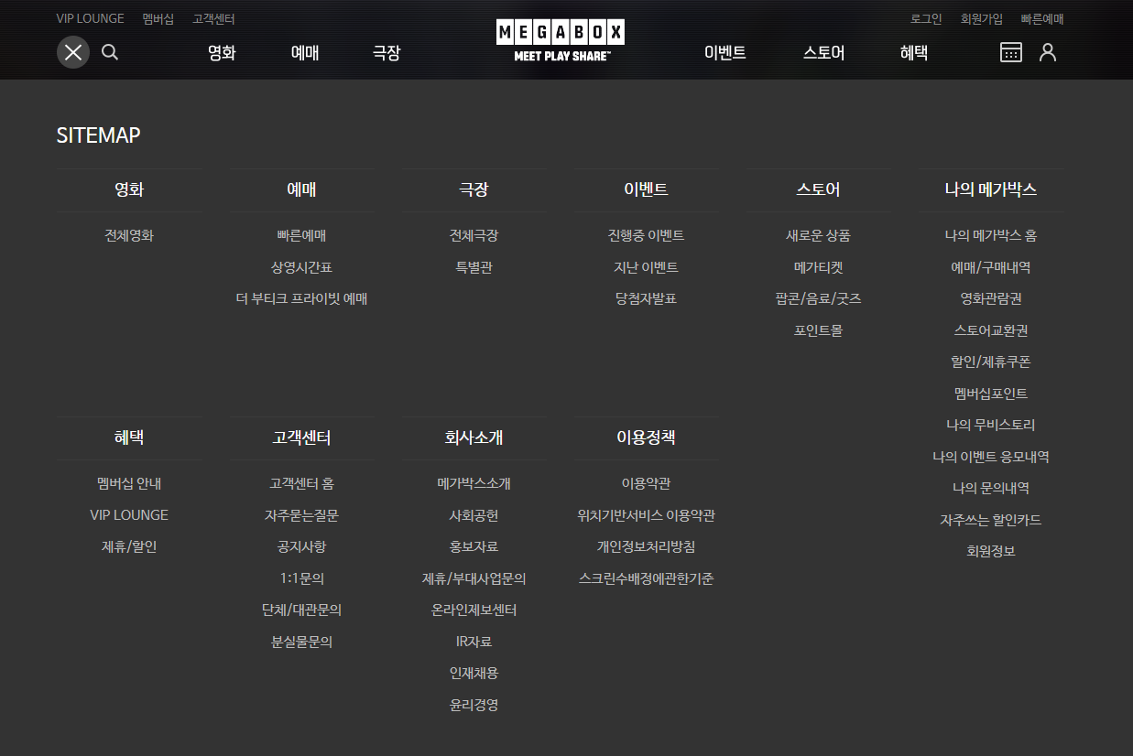
<haeder> 클래스명 sitemap
<div> sitemap--title
Nav>ul>li>div
메뉴제목의 li>div>a*서브메뉴수
movie
<nav> 클래스명 sitemap--movie
<nav> 클래스명 sitemap--company
메뉴제목 클래스명Sitemap—menu-title
<nav> 클래스명sitemap--right

Slide 4
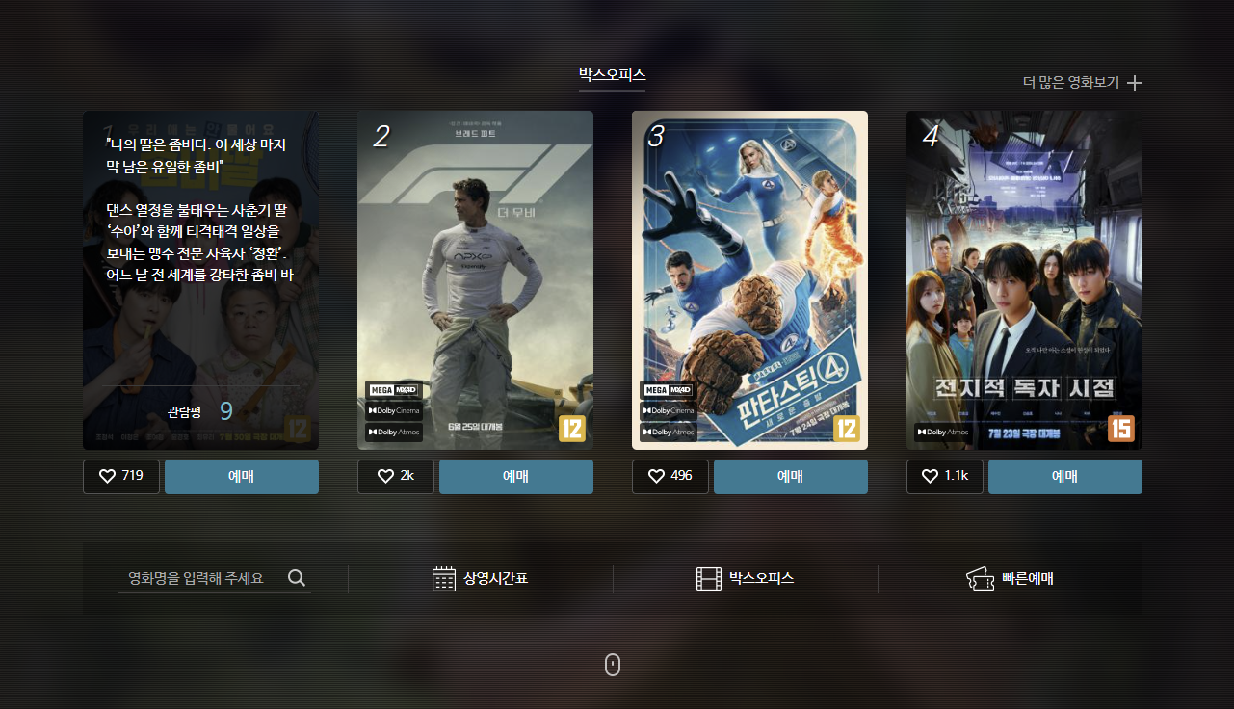
<main> class명 boxoffice
<div> 클래스명 boxoffice--title
<div> 클래스명 boxoffice--movie
<div> 클래스명 boxoffice--submenu
<div> 아이디명 boxoffice--mouse

Slide 5
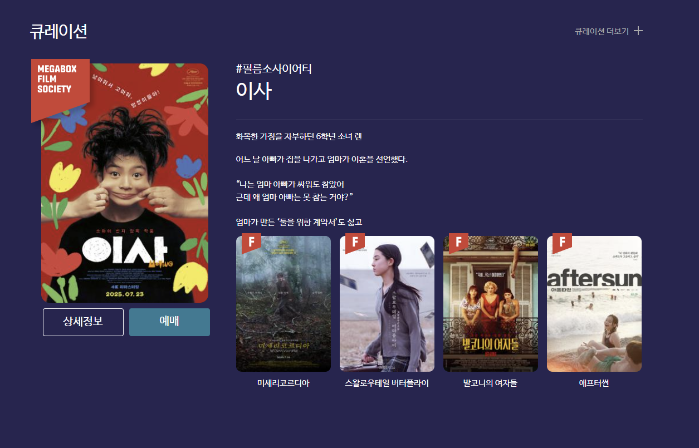
<name> 클래스명 curation
<div> 클래스명 curation--title
<div> 클래스명 curation--fileInfo
<aside> 클래스명 curation--img
<aritcle> 클래스명 curation--subfile

Slide 6
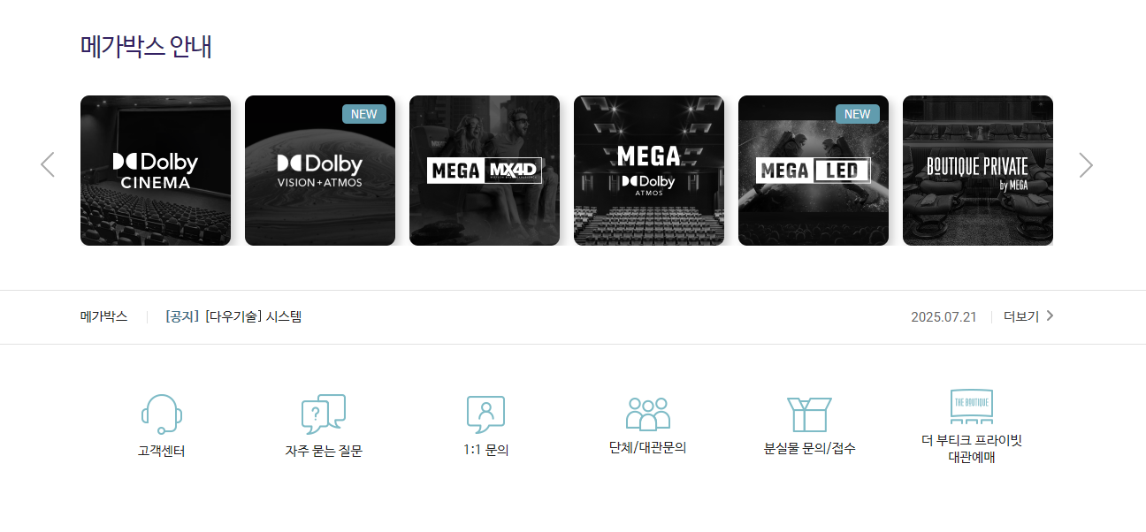
<section> 클래스명megaboxInfo
<div> 클래스명 megaInfo-title
<section> 클래스명 megaInfo-ad
<div> 클래스명 megaInfo-notification
<nav> 클래스명 megaInfo-CS

Slide 7
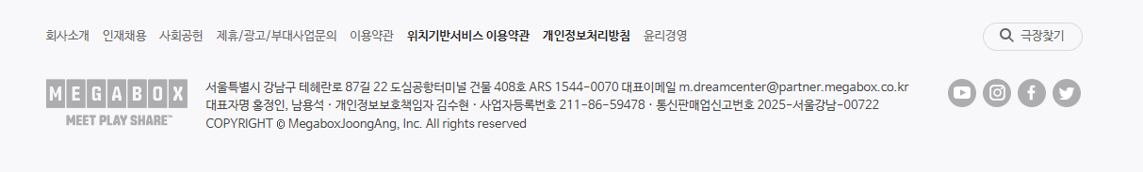
<footer> 클래스명 footer
<span>
ID명
footer-findTheather
<nav> 클래스명 footer -aboutUs
<section> 아이디명 footer--Company-Info

